Slide 1

Curso: Análise e Desenvolvimento de Sistemas
Disciplina: Sociedade e Tecnologia

Slide 2
Integrantes
•Kesia Amanda
•Pedro Augusto
•Thiago dos Santos
•Victor Mattos
•Lucas Daniel

Slide 3
BIG DATA

Slide 4
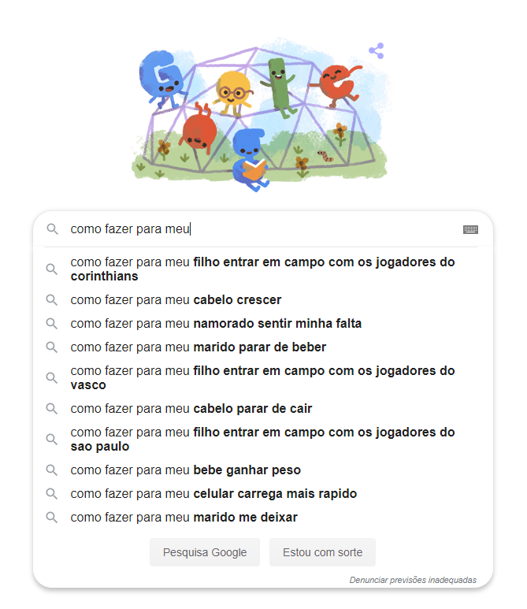
BIG DATA CONTEXTUALIZAÇÃO

Slide 5

BIG DATA CONTEXTUALIZAÇÃO

Slide 6

O QUE É BIG DATA?
Big data é um termo que descreve o grande volume de dados — tanto estruturados quanto não-estruturados — que sobrecarrega as empresas diariamente. Mas não é a quantidade de dados disponíveis que importa; é o que as organizações fazem com eles. O big data pode ser analisado para obter insights que levam a decisões melhores e ações estratégicas de negócio.

Slide 7

O QUE É BIG DATA?
Cruzar dados.
Inteligência empresarial.
Competitividade.

Slide 8

O QUE É BIG DATA?
• Obter informações de mercado por meio de nossos consumidores.

Slide 9
OS 5 V’S DO BIG DATA
volume

Slide 10
OS 5 V’S DO BIG DATA
volume
velocidade

Slide 11
OS 5 V’S DO BIG DATA
volume
velocidade
variedade

Slide 12
OS 5 V’S DO BIG DATA
volume
velocidade
variedade
veracidade

Slide 13
OS 5 V’S DO BIG DATA
volume
velocidade
variedade
veracidade
valor

Slide 14

Tipos de dados
ESTRUTURADOS
NÃO ESTRUTURADOS

Slide 15
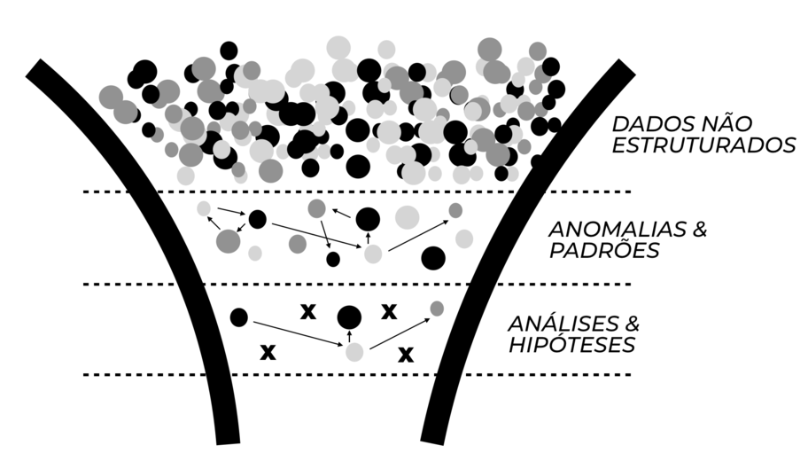
Análise de dados

Slide 16
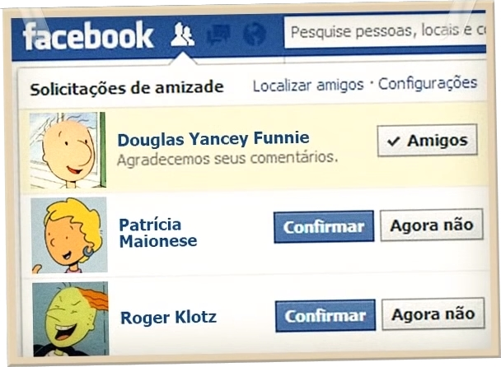
Quem usa Big Data nos dias de hoje?
- Facebook

Slide 17
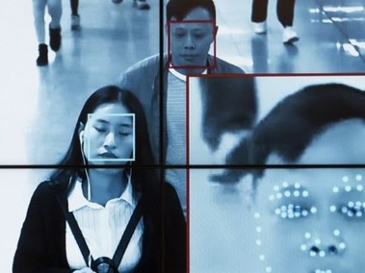
Quem usa Big Data nos dias de hoje?
- Facebook

Slide 18

Quem usa Big Data nos dias de hoje?
- Facebook

Slide 19
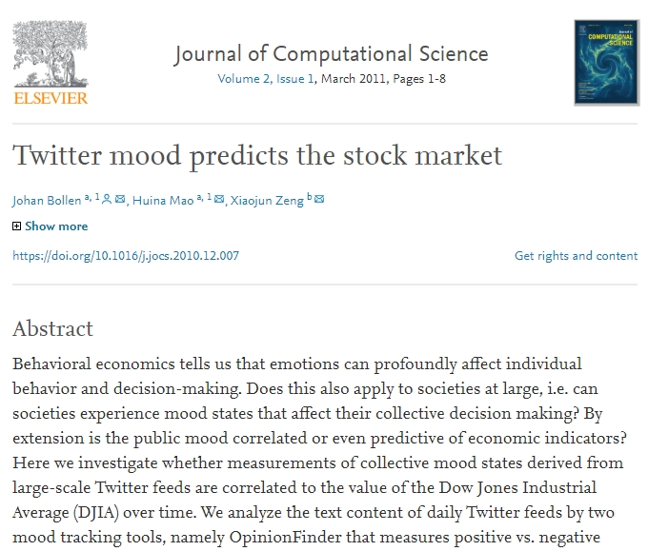
Quem usa Big Data nos dias de hoje?
- Twitter

Slide 20
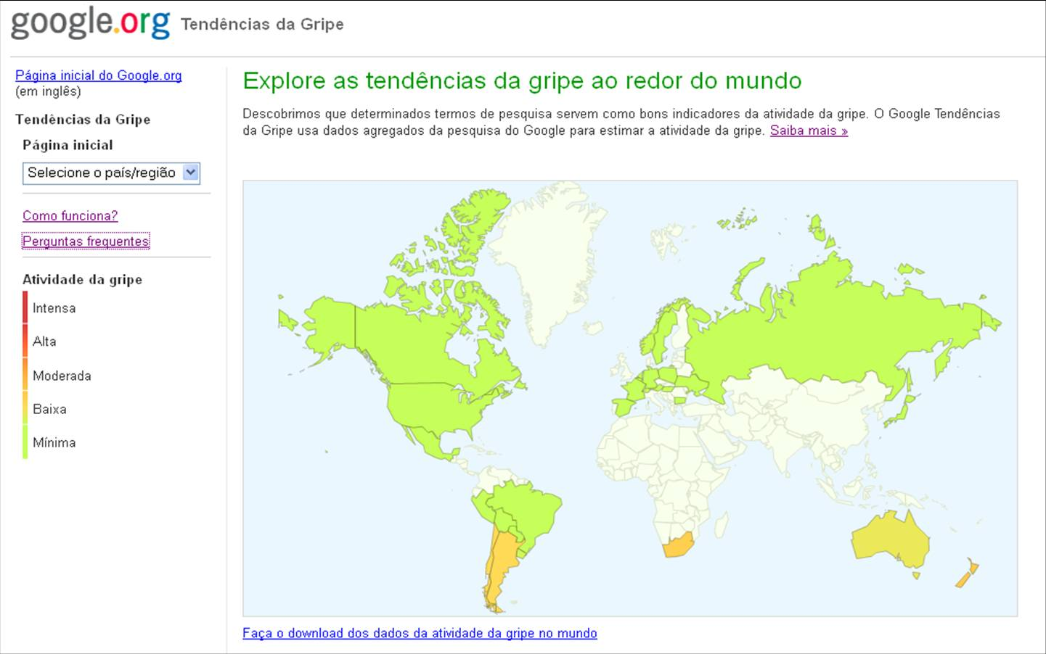
Quem usa Big Data nos dias de hoje?
- Google

Slide 21
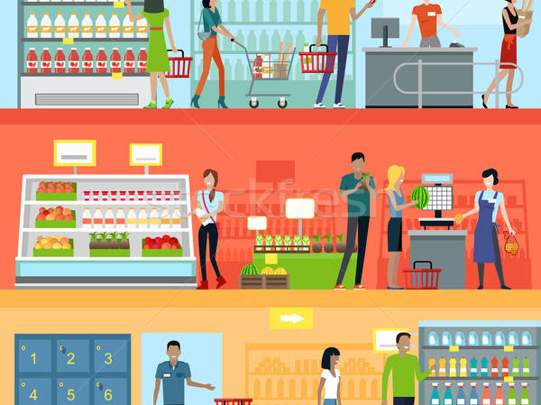
Quem usa Big Data nos dias de hoje?

Slide 22
referências bibliográficas
• Aula Big Data Palestra – Rosangela
• Veja – Big Data
• nerdologia – big data
• http://marketingpordados.com/analise-de-dados/o-que-e-big-data-🤖/

